Slide 1

深度学习语言模型
Jinqiao Chen

Slide 2
Python基础
NumPy
数组基础属性、数组创建、数组的基本操作、通用函数、索引切片迭代、形状控制、数组堆叠、数组拆分、深拷贝浅拷贝、广播规则。
Matplotlib
Pandas
Pandas Series
Pandas DataFrame

Slide 3
数据抓取
网页的组成
Web请求过程
Requests包的应用
线程、进程和协程

Slide 4
Web服务框架（Python）
Flask
Django

Slide 5
自然语言处理基础
NLP技术概述
NLP基础知识
词嵌入

Slide 6
背景
近年来，基于深度学习的语言模型在各项nlp任务中取得了SOTA的表现。最为吸睛的EMLo、GPT和BERT模型，便是nlp深度学习语言模型的优秀代表。

Slide 7
基础模型
NNLM
Word2Vec

Slide 8
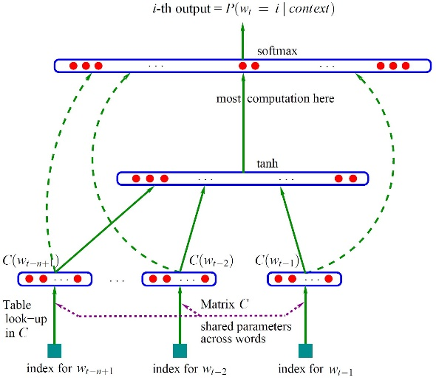
NNLM

Slide 9
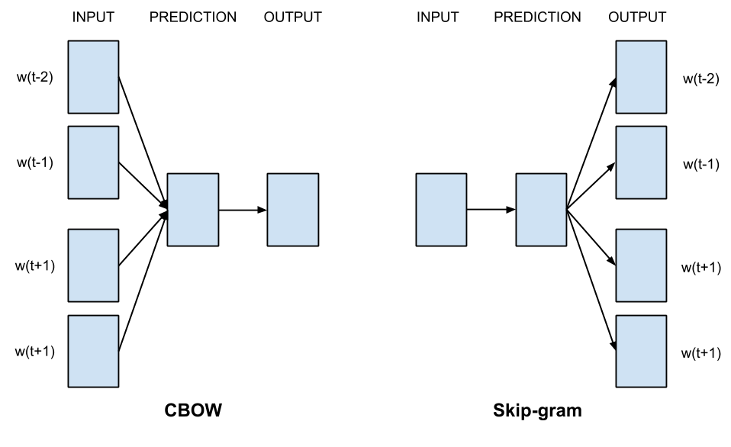
Word2Vec

Slide 10
RNN模型
RNN
LSTM
Bi-LSTM
Seq2Seq

Slide 11

RNN

Slide 12
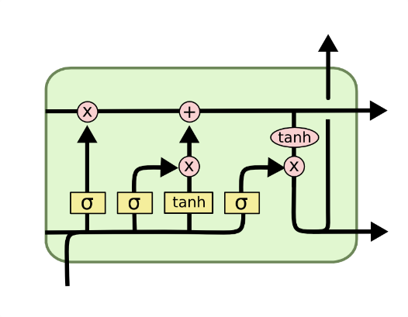
LSTM

Slide 13
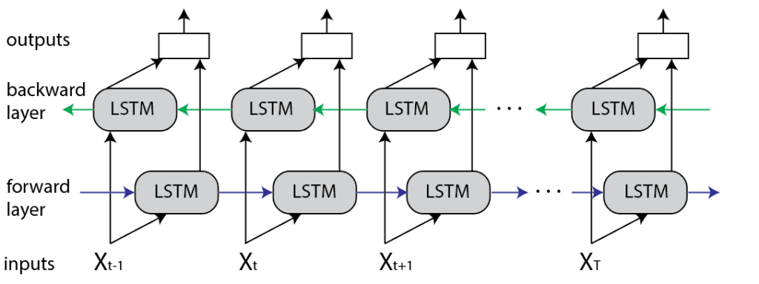
Bi-LSTM

Slide 14
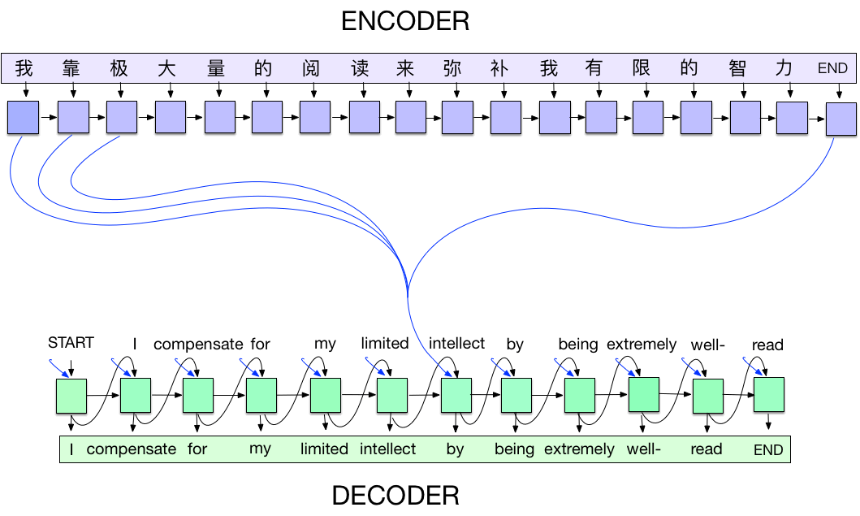
seq2seq

Slide 15
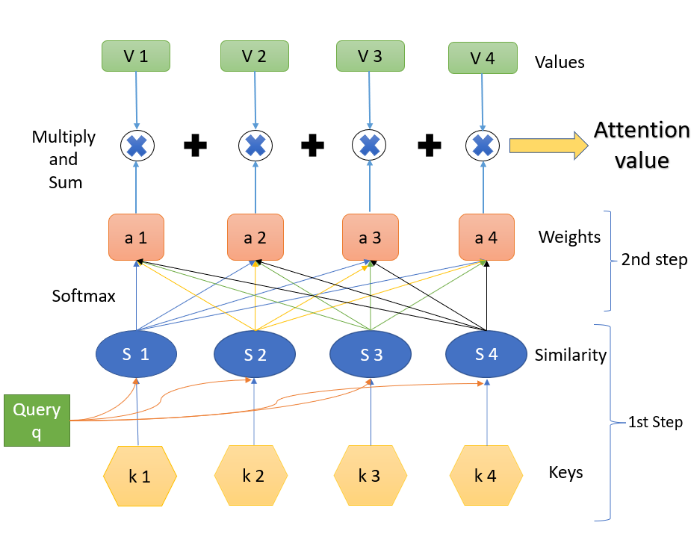
Attention机制

Slide 16
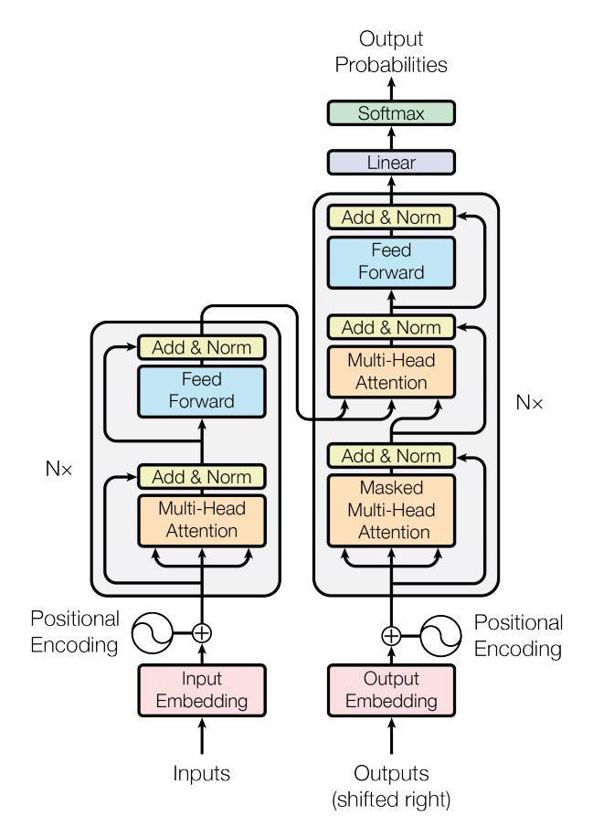
Transformer

Slide 17
背景
命名实体识别（Named Entity Recognition，简称NER），又称作“专名识别”，是指识别文本中具有特定意义的实体，主要包括人名、地名、机构名、专有名词等。
我们的项目需求是希望通过NER提取出一段交易对话记录中的交易信息，并根据这些信息生成一条交易数据返回给前端。

Slide 18
BiLSTM+CRF
https://pytorch.org/tutorials/beginner/nlp/advanced_tutorial.html

